Slide 1
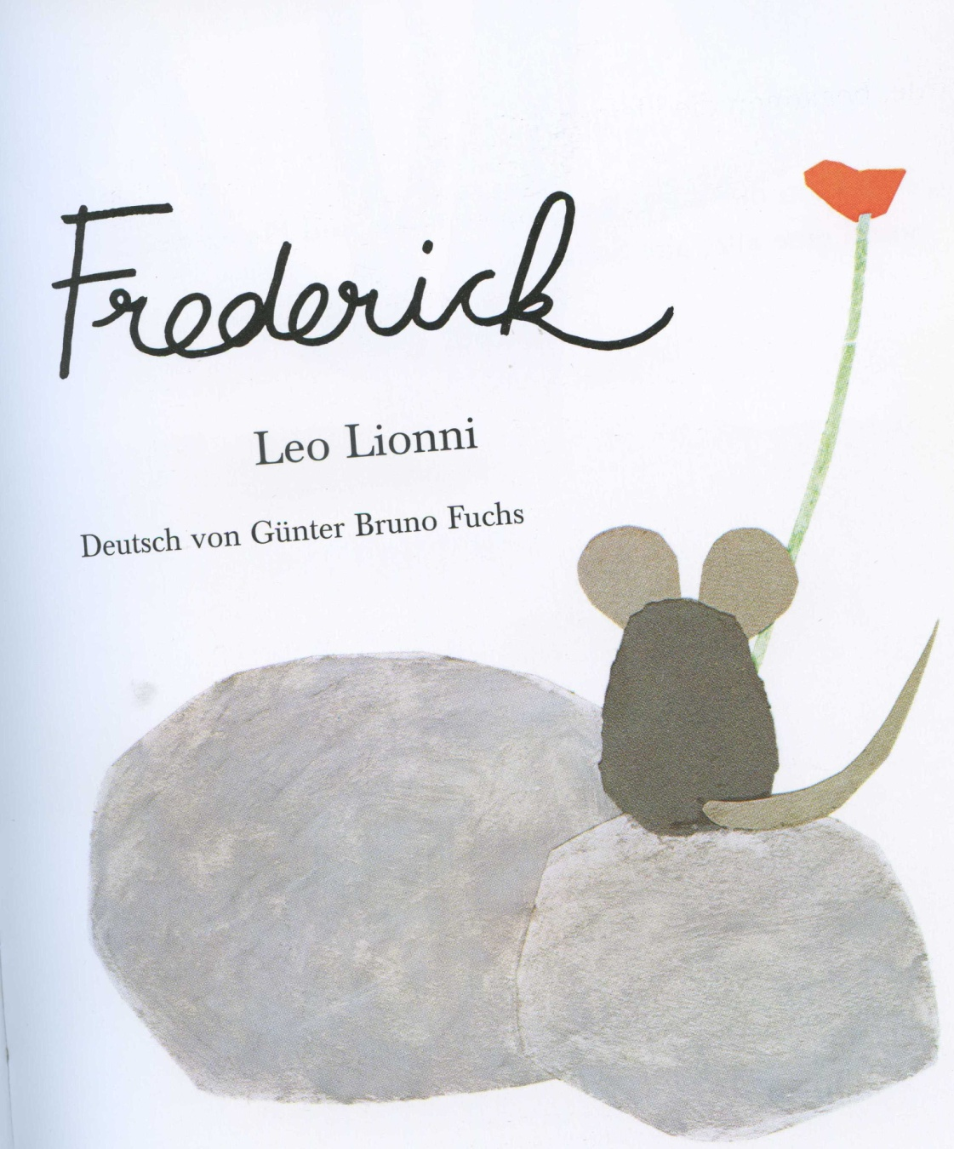
Frederick ein Märchen

Slide 2
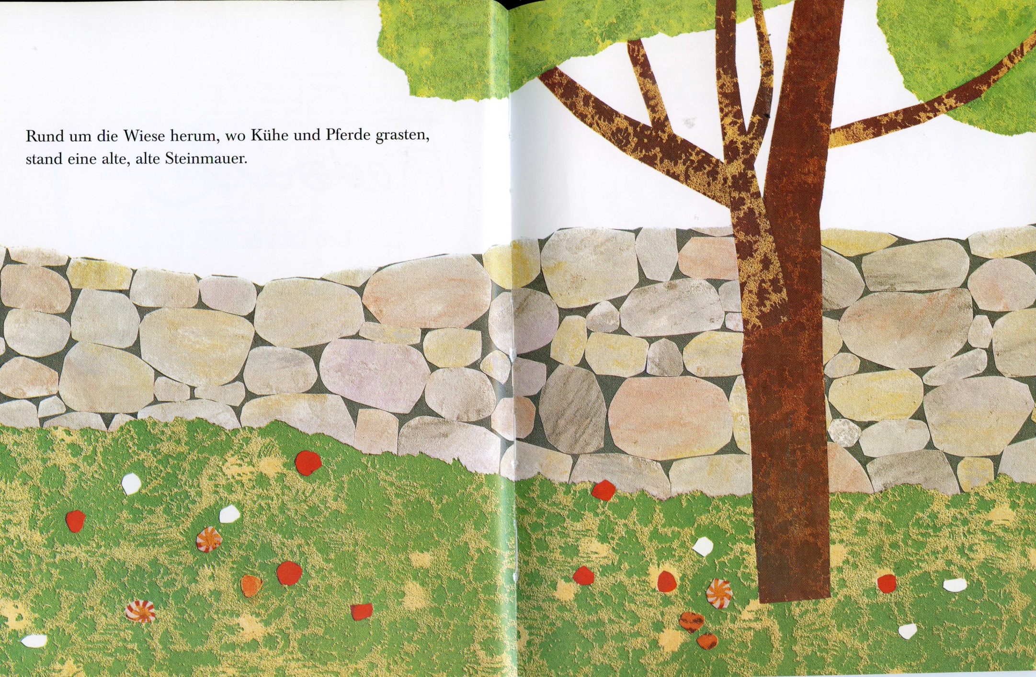
Rund ümme de Wiëske harümme, wu Köjje un Piär an‘t griäsen waörn, stund eene aule, aule Steenmüern

Slide 3
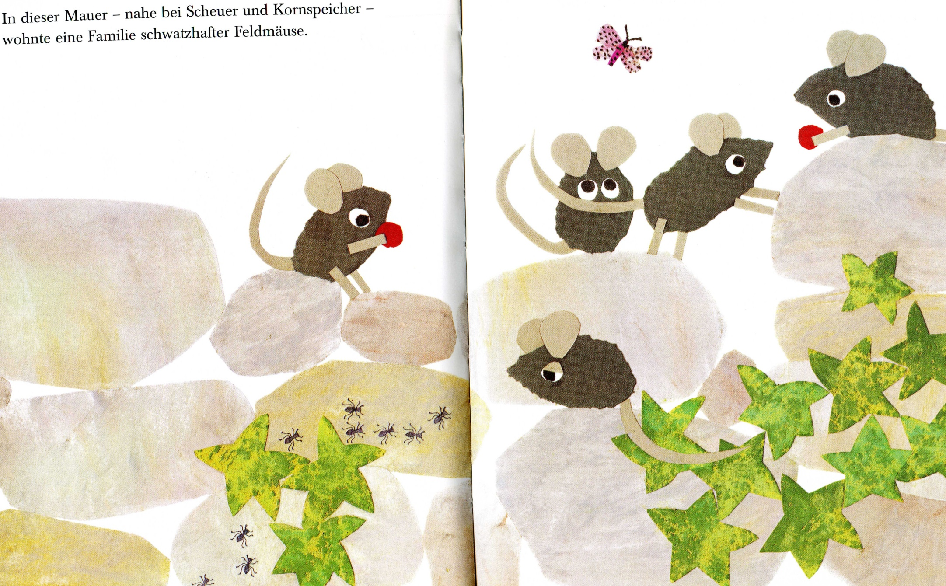
In dösse Müern – dichte bi Schüern un Kaornspieker, wuëhne eene Familige Faildmüse

Slide 4
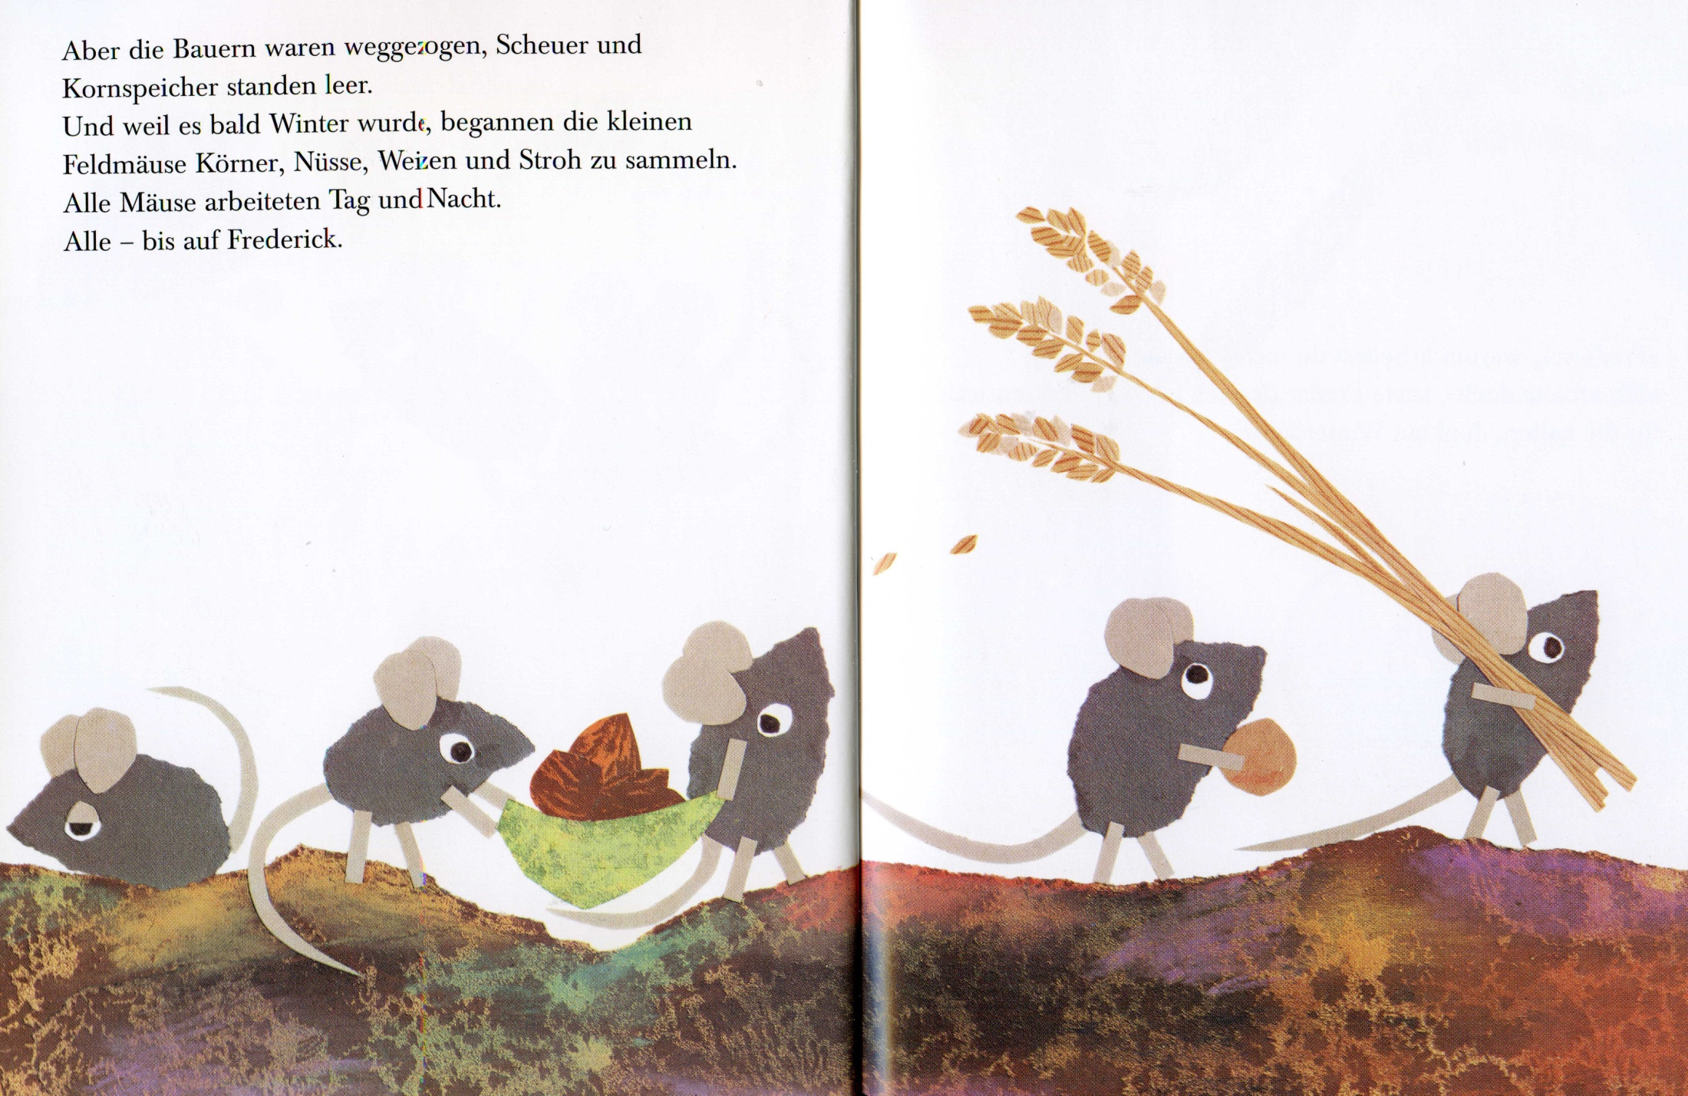
Un wiel dat nu baule up dän Winter touging, fengen de lütken Müüse an, Kaierns un Nüete, Weeden un Strauh to söken.
Domedde hadden de Müüse Dag un Nacht to doon un arbaiden – ölle, bes up Frederik.
Aower, de Buern waörn weg tuogen / dao von af tuogen, Schüern un Spieker waörn lierig.

Slide 5
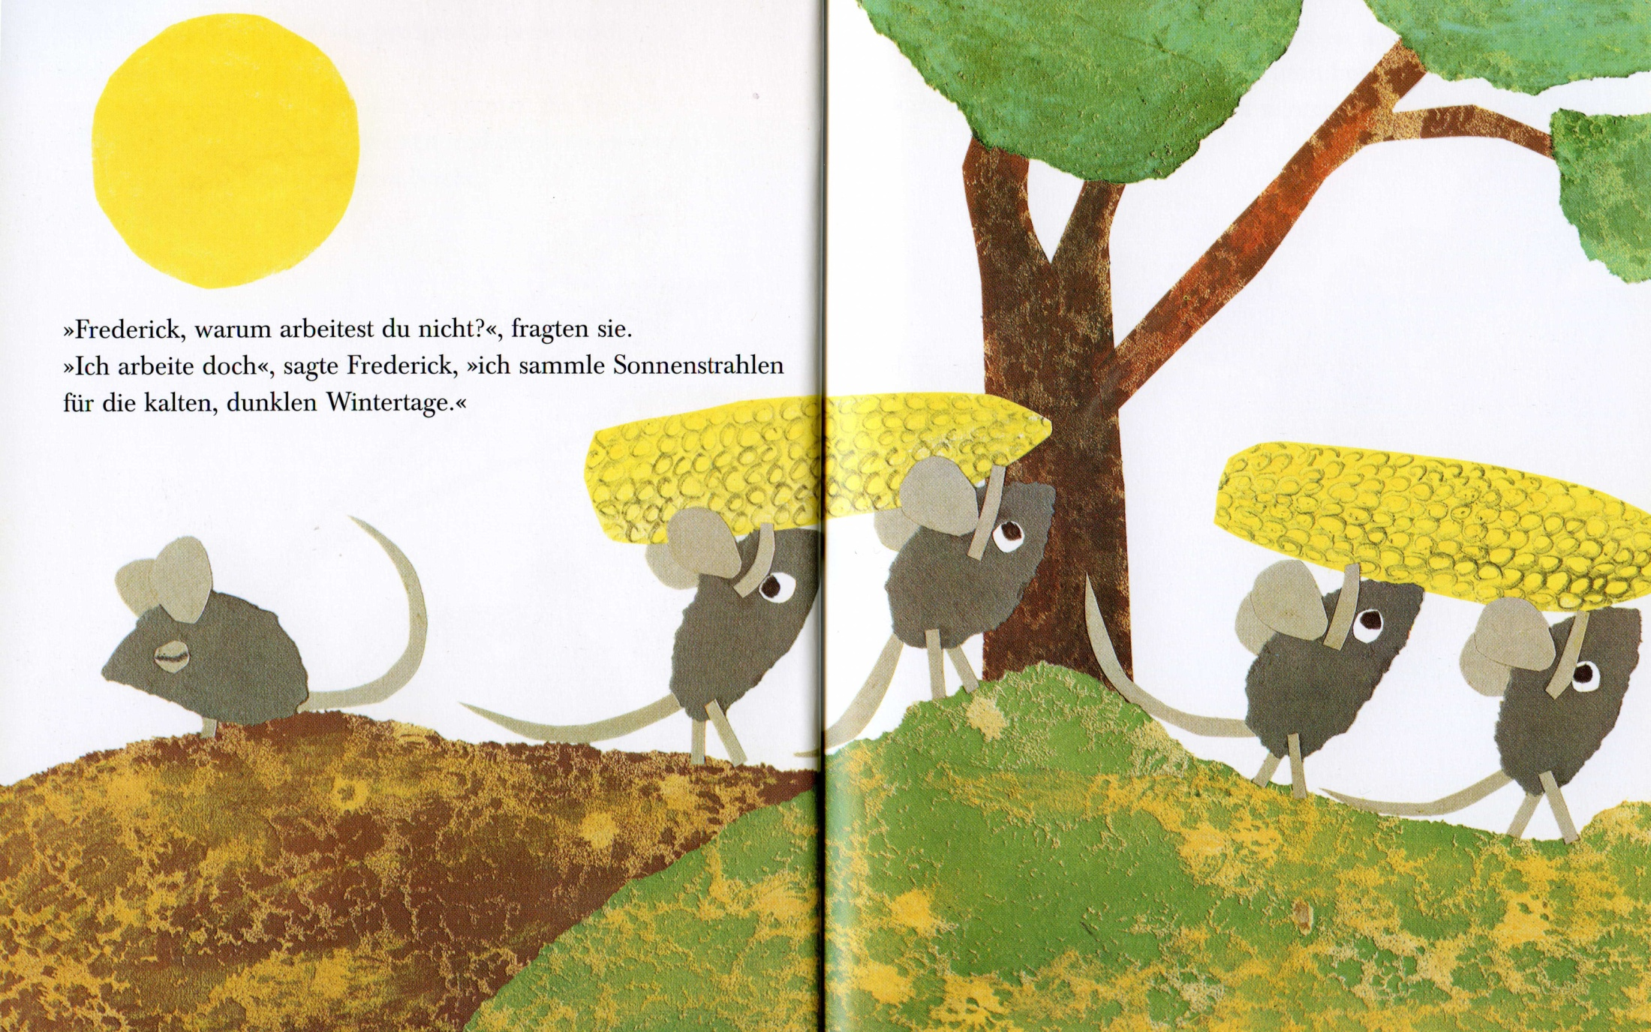
„Frederik, waorümme arbaides du nich?“ Fraige se. „Ick arbaide doch“, siär Frederik, „ick söke Sunnenstraohlen füör de kaulen, düsterden Winterdage.“

Slide 6
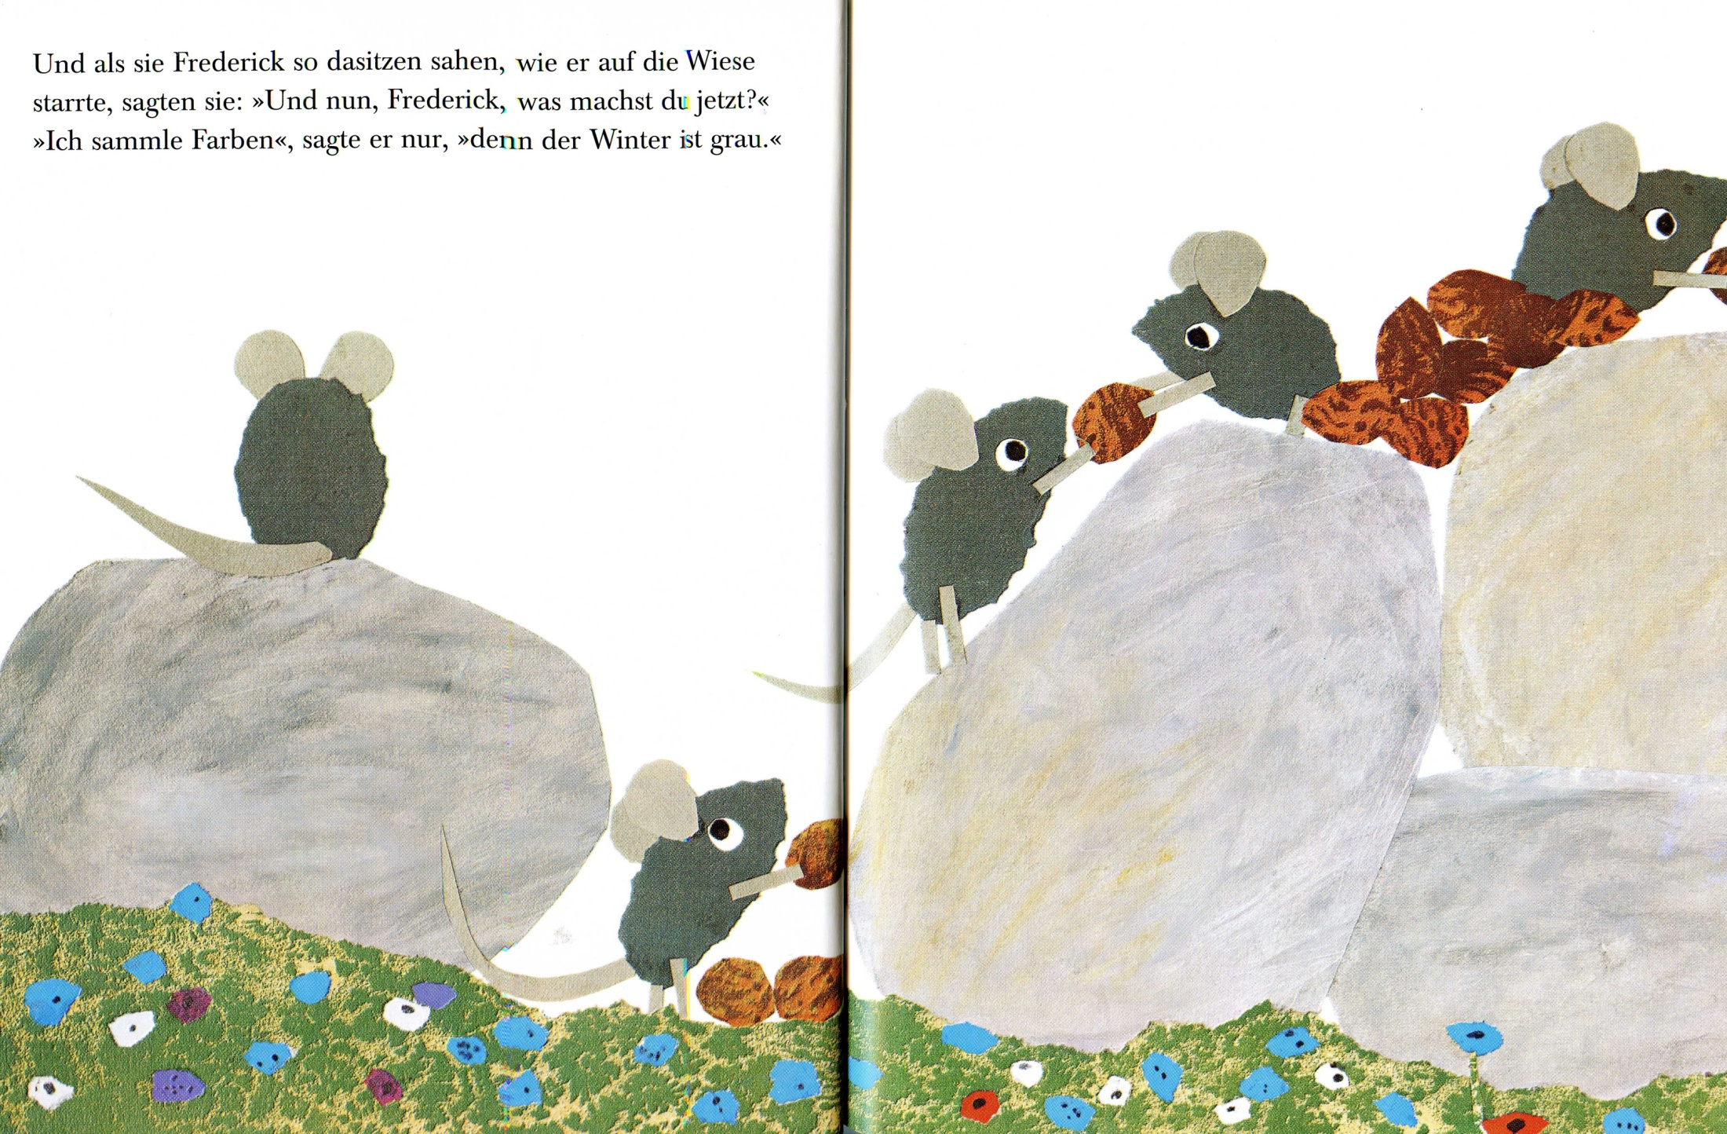
Un os se Frederik sao dao sitten seihn, wo he dao up de Wi-eske kaik, siän se:
„Un nu, Frederik, wat makes du nou?“
Ick söke Farwen tohaupe,“ siär he blos. Denn de Winter ist gries.“

Slide 7
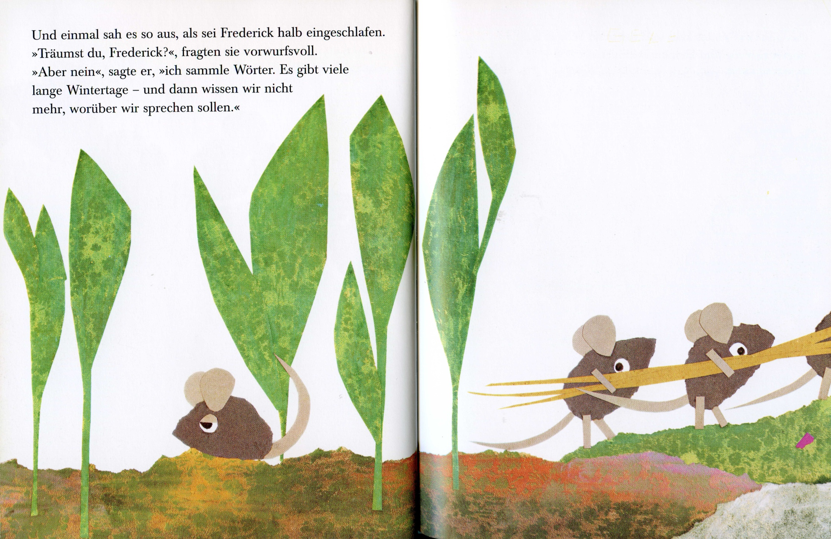
Un eenmaol saog et sao uut, os waör Frederik inschlaopen.
Drööms du, Frederik? Froggden seun kaiken em baise an.
„Aower nai“, siär he, „ick söke Waörde tohaupe. Et giff sao vi-ele Winterdage – un dän weit‘t wi nich ma, wu wi üöwer kürn sött.“

Slide 8
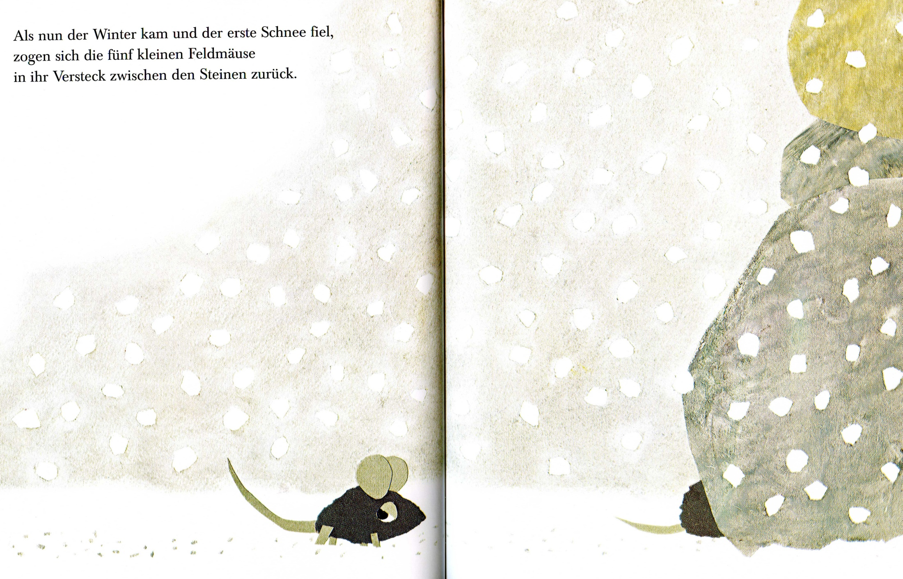
Os nu de Winter kamm, tuogen sik de fiew lütken Faildmüse tüsken de Steene trügge.

Slide 9
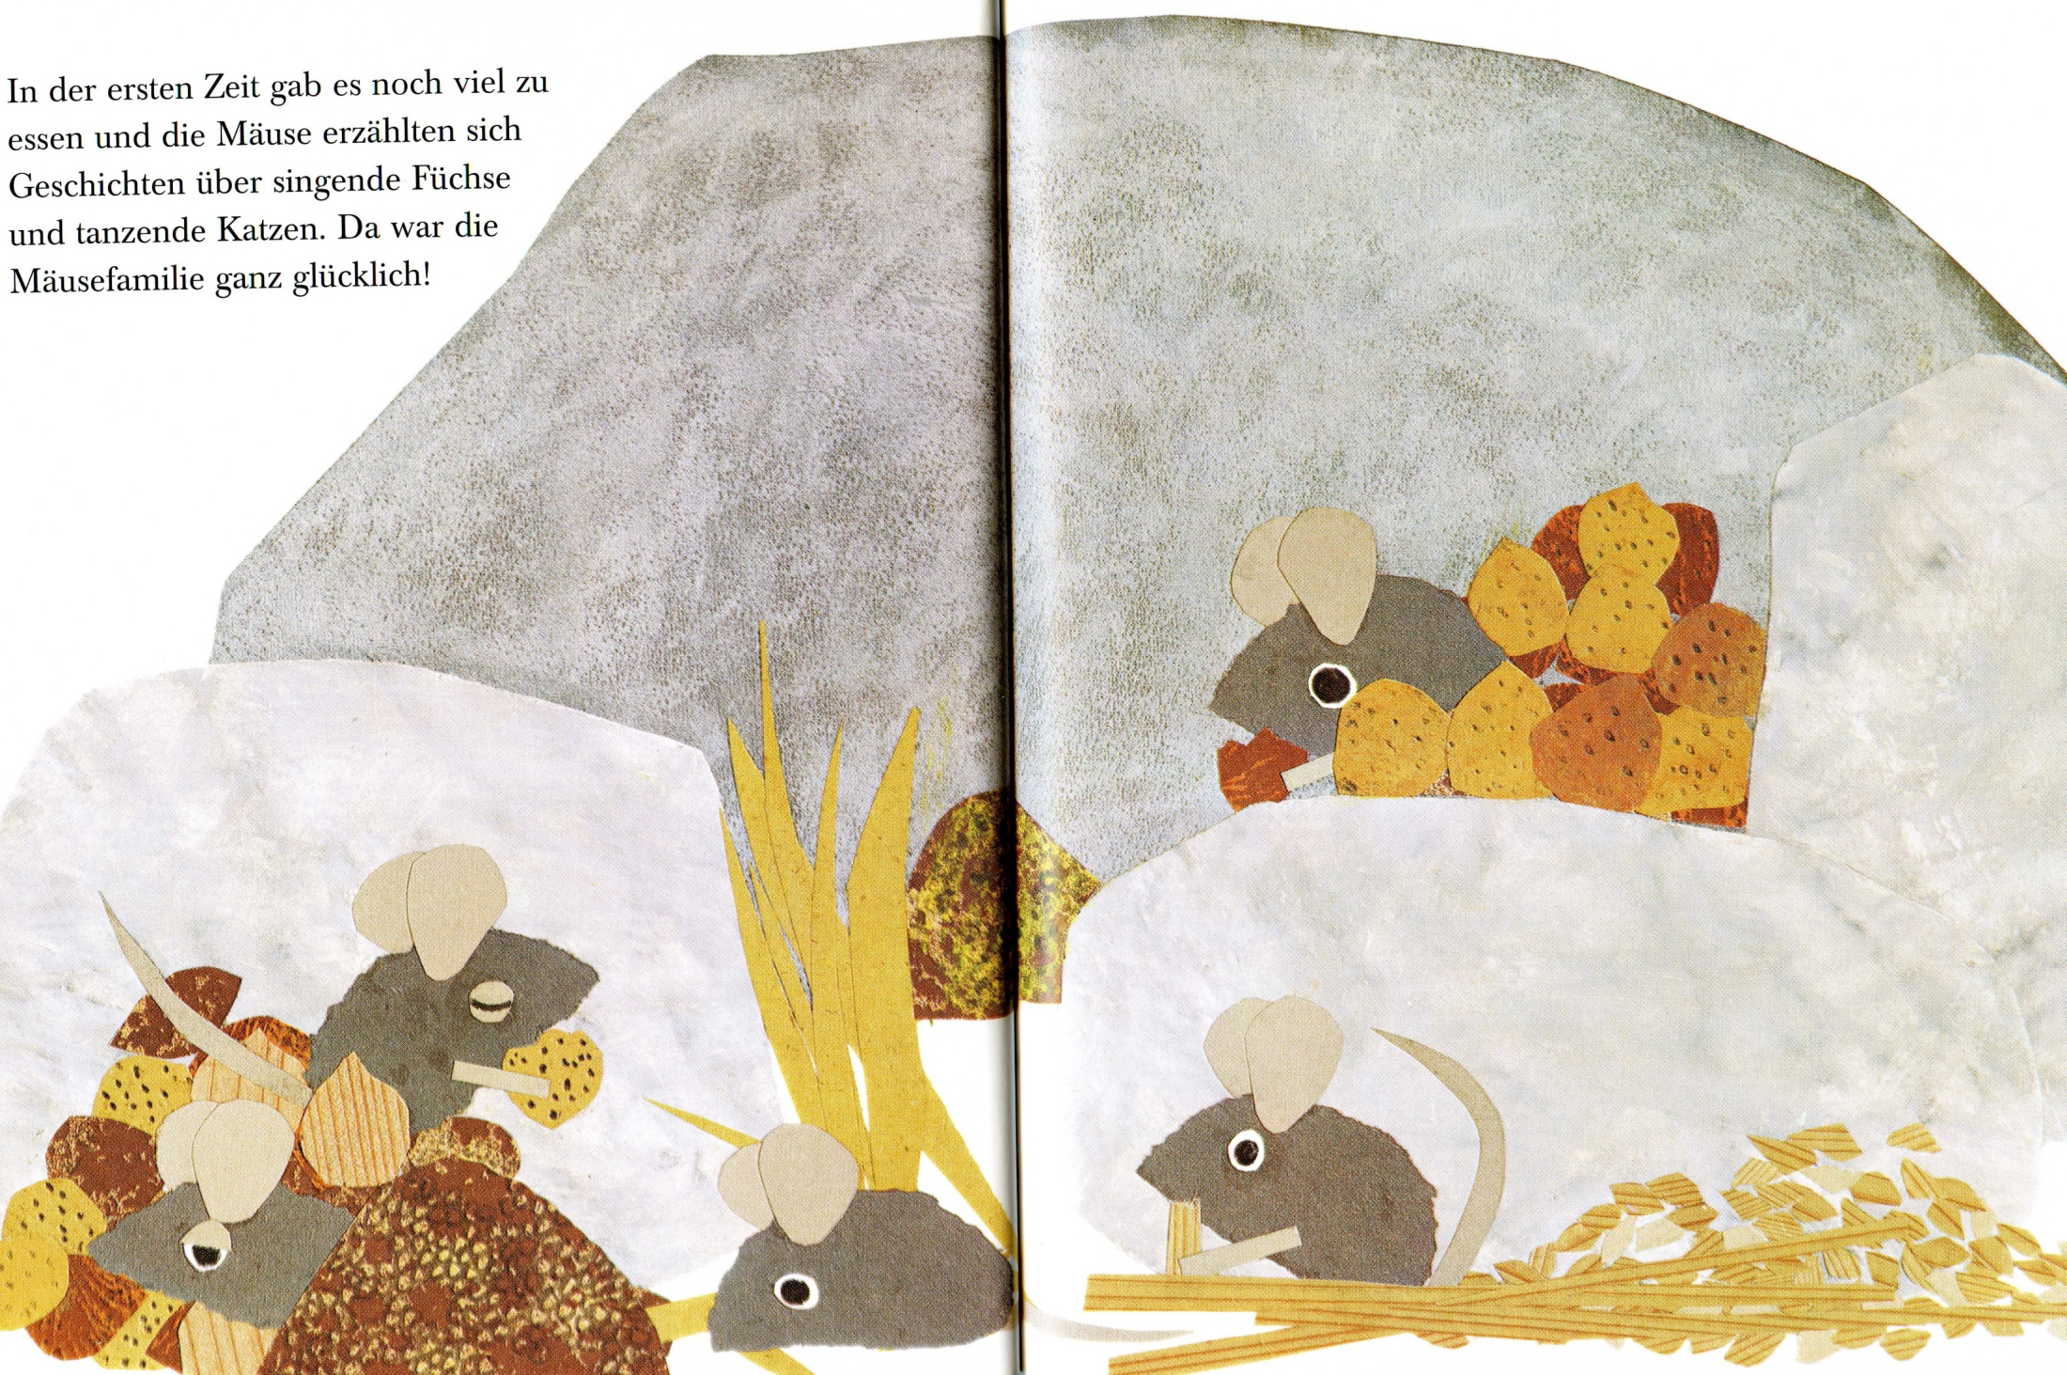
In de iährsten Tiet gaff et na vi-el to friäten un de Müse vötellden sik Dönekes üöwer Fösse, de singen un Kattens, de danzen können.
Dao was de Müsefamilige ganz glüklike.

Slide 10
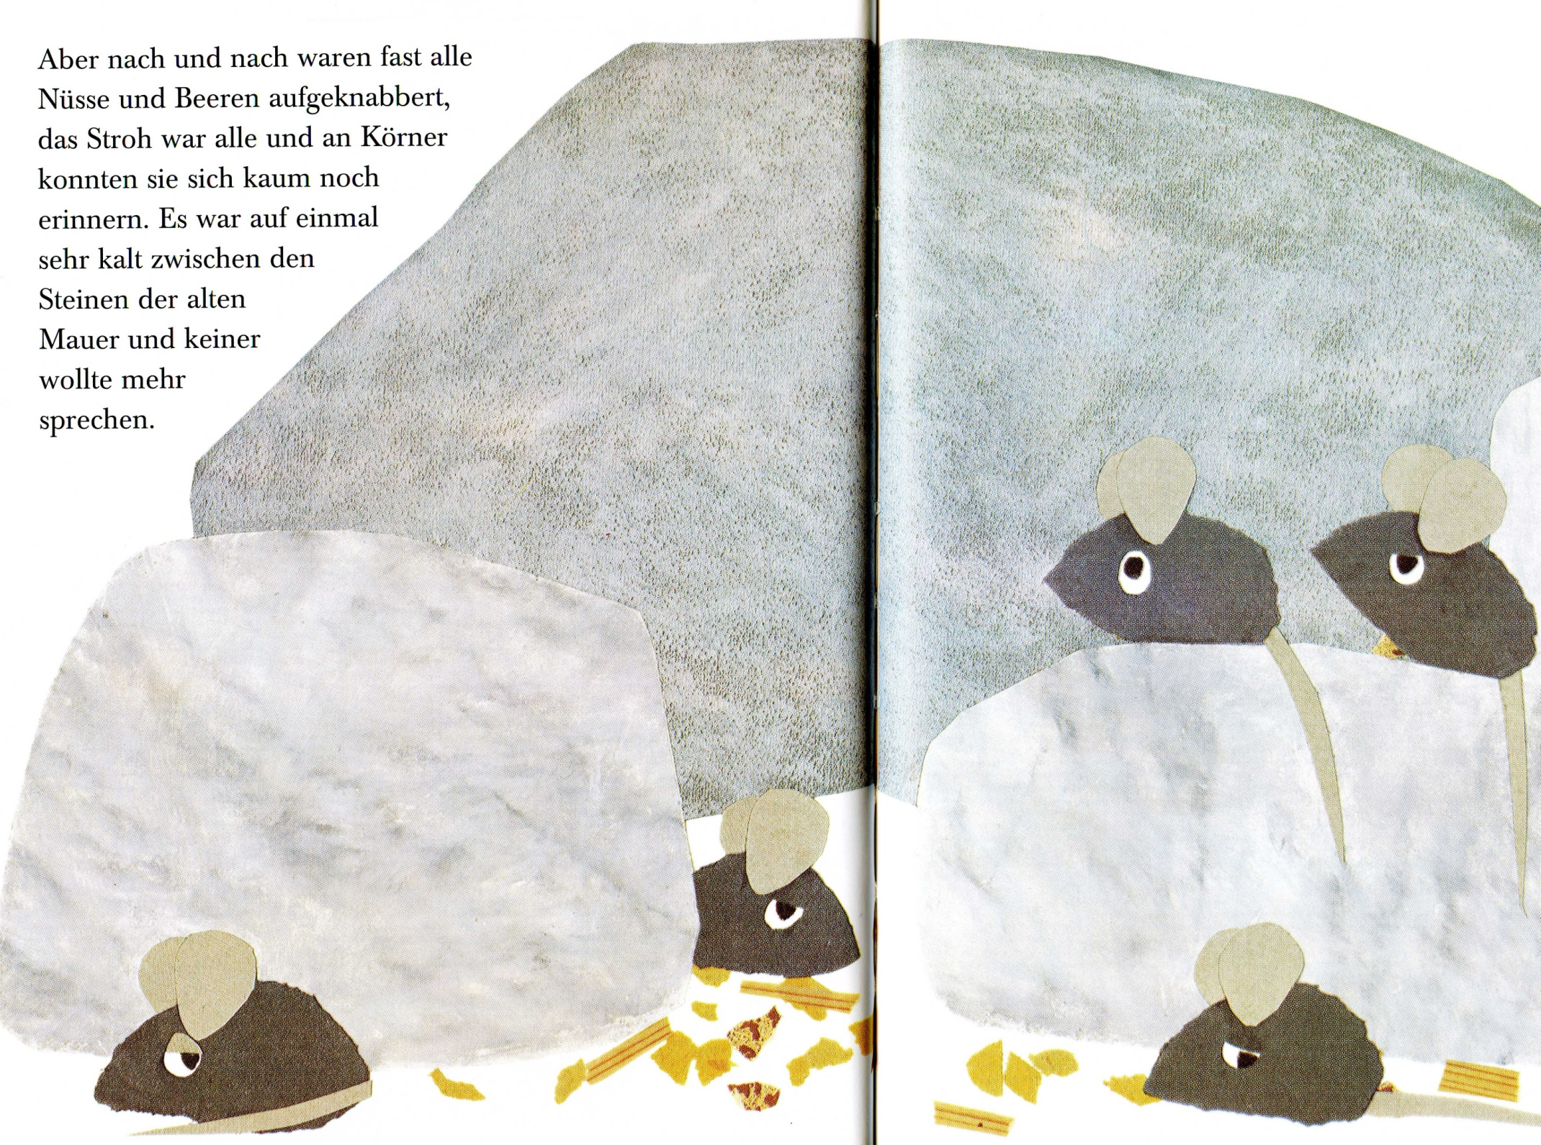
Aouwer na kotte Tiet waörn baule ölle Nötte un Beern upfriäten, dat Strauh was upbruket un up Kaierns konnen se sik nich ma besinnen. Et was up eenmaol derbe kault tüsken de Steene in de aulen Müern un keen eenen woll ma küern.

Slide 11
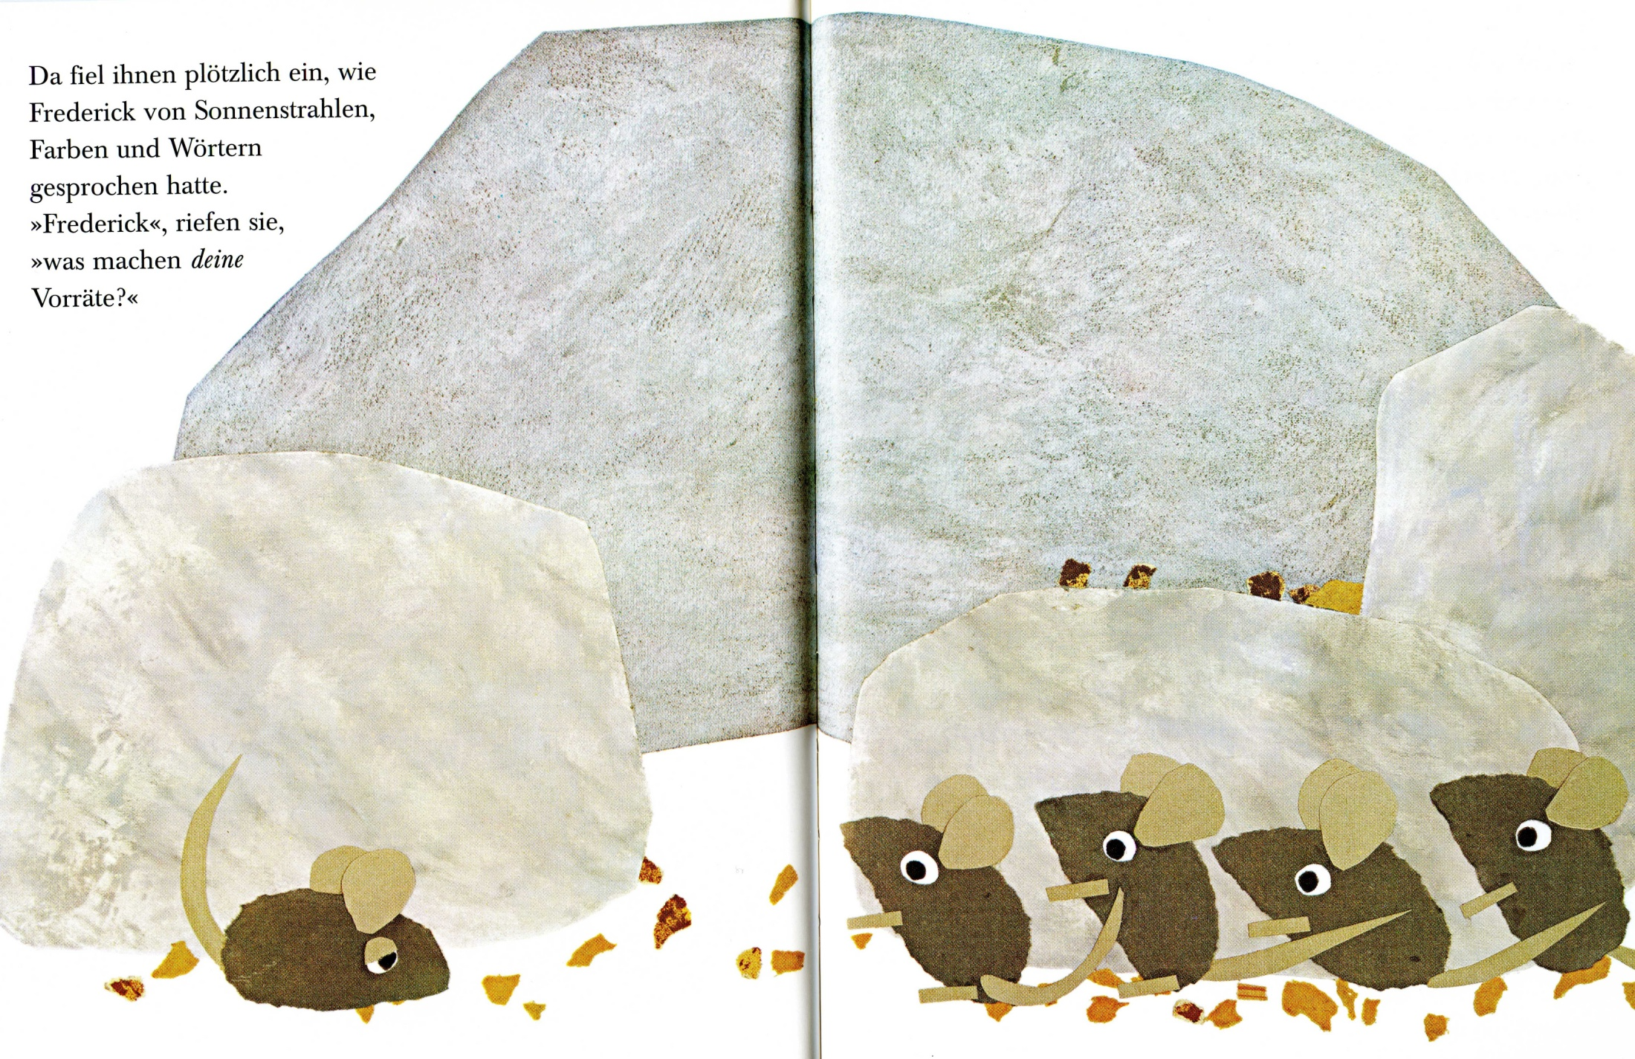
Un met eenmaol fi-el ehr in, dat Frederik von Sunnenstraohlen, Farwen un Waörde votellt hadde. „Frederik“, reipen se, wat maket dine Vorräte?“

Slide 12
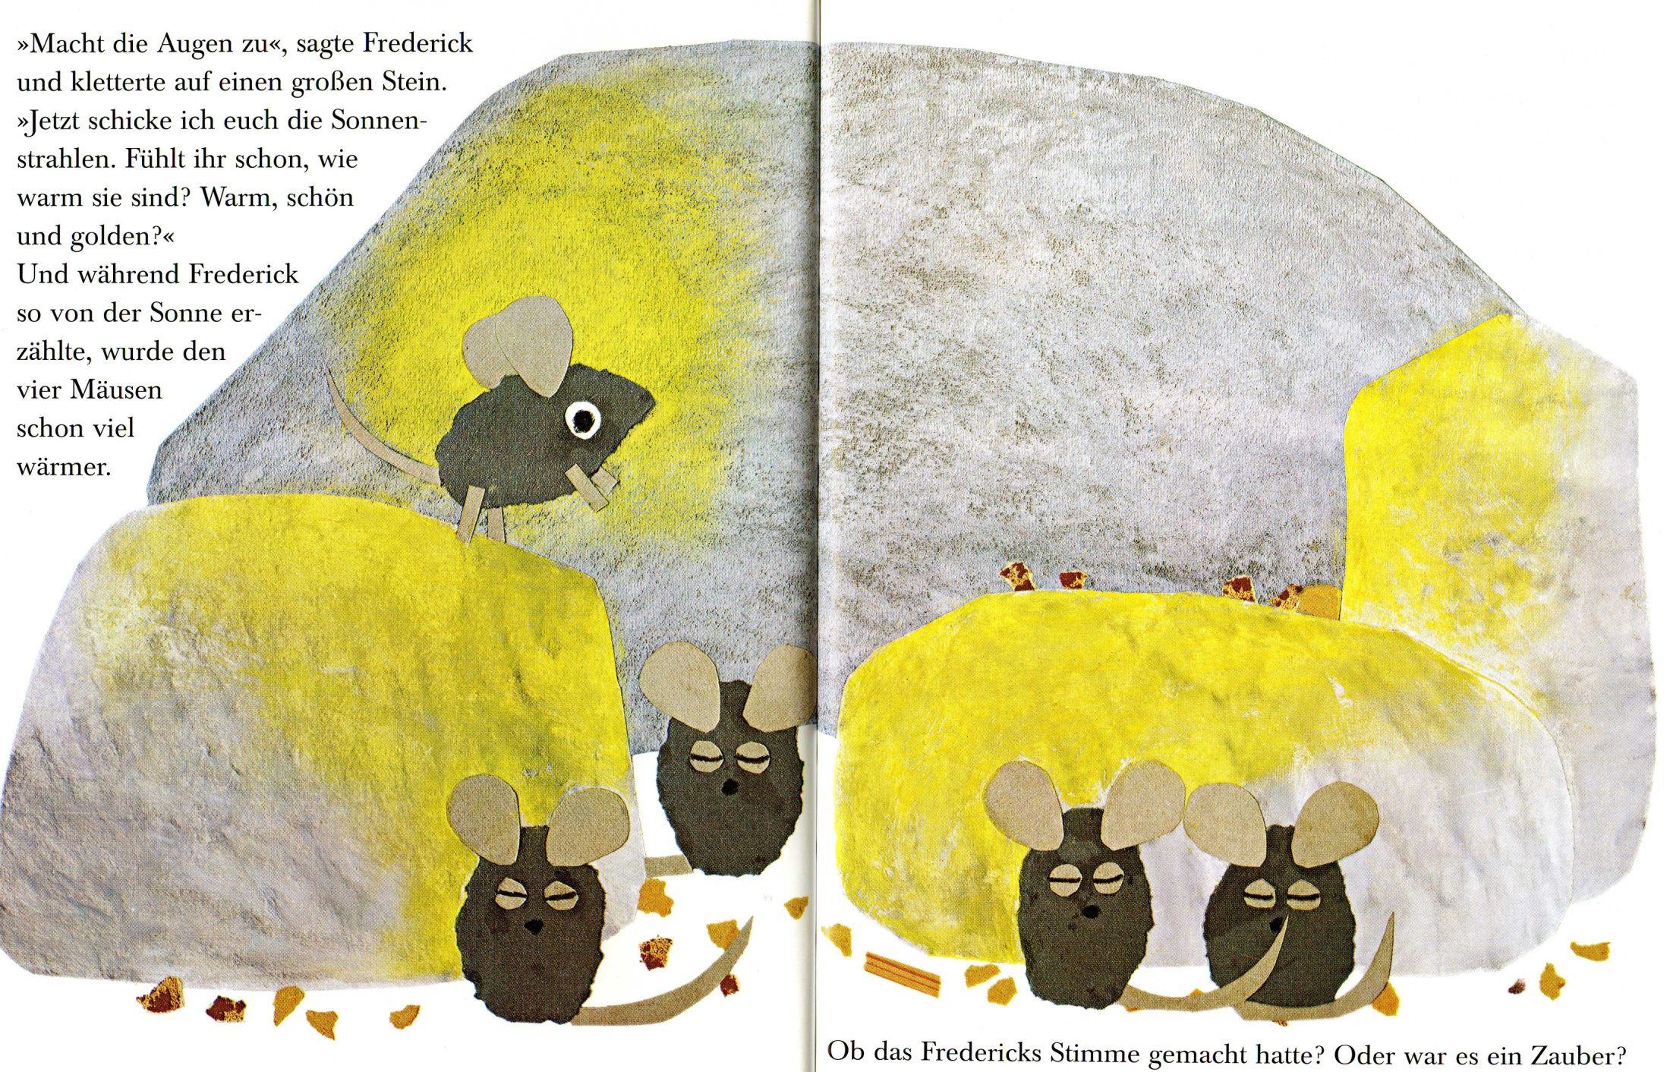
Makt de Augen to, siä Frederik, un klawerde up een‘ grauten Stehen. Nu schicke ick ju de Sunnenstraohlen. Föölt ji oll,wo waam se sind? Waam, schön un güllen?
Un os Frederik na sou von de Sunnen vötellde, waord de veer Müüse oll vi-el wiämder.

Slide 13
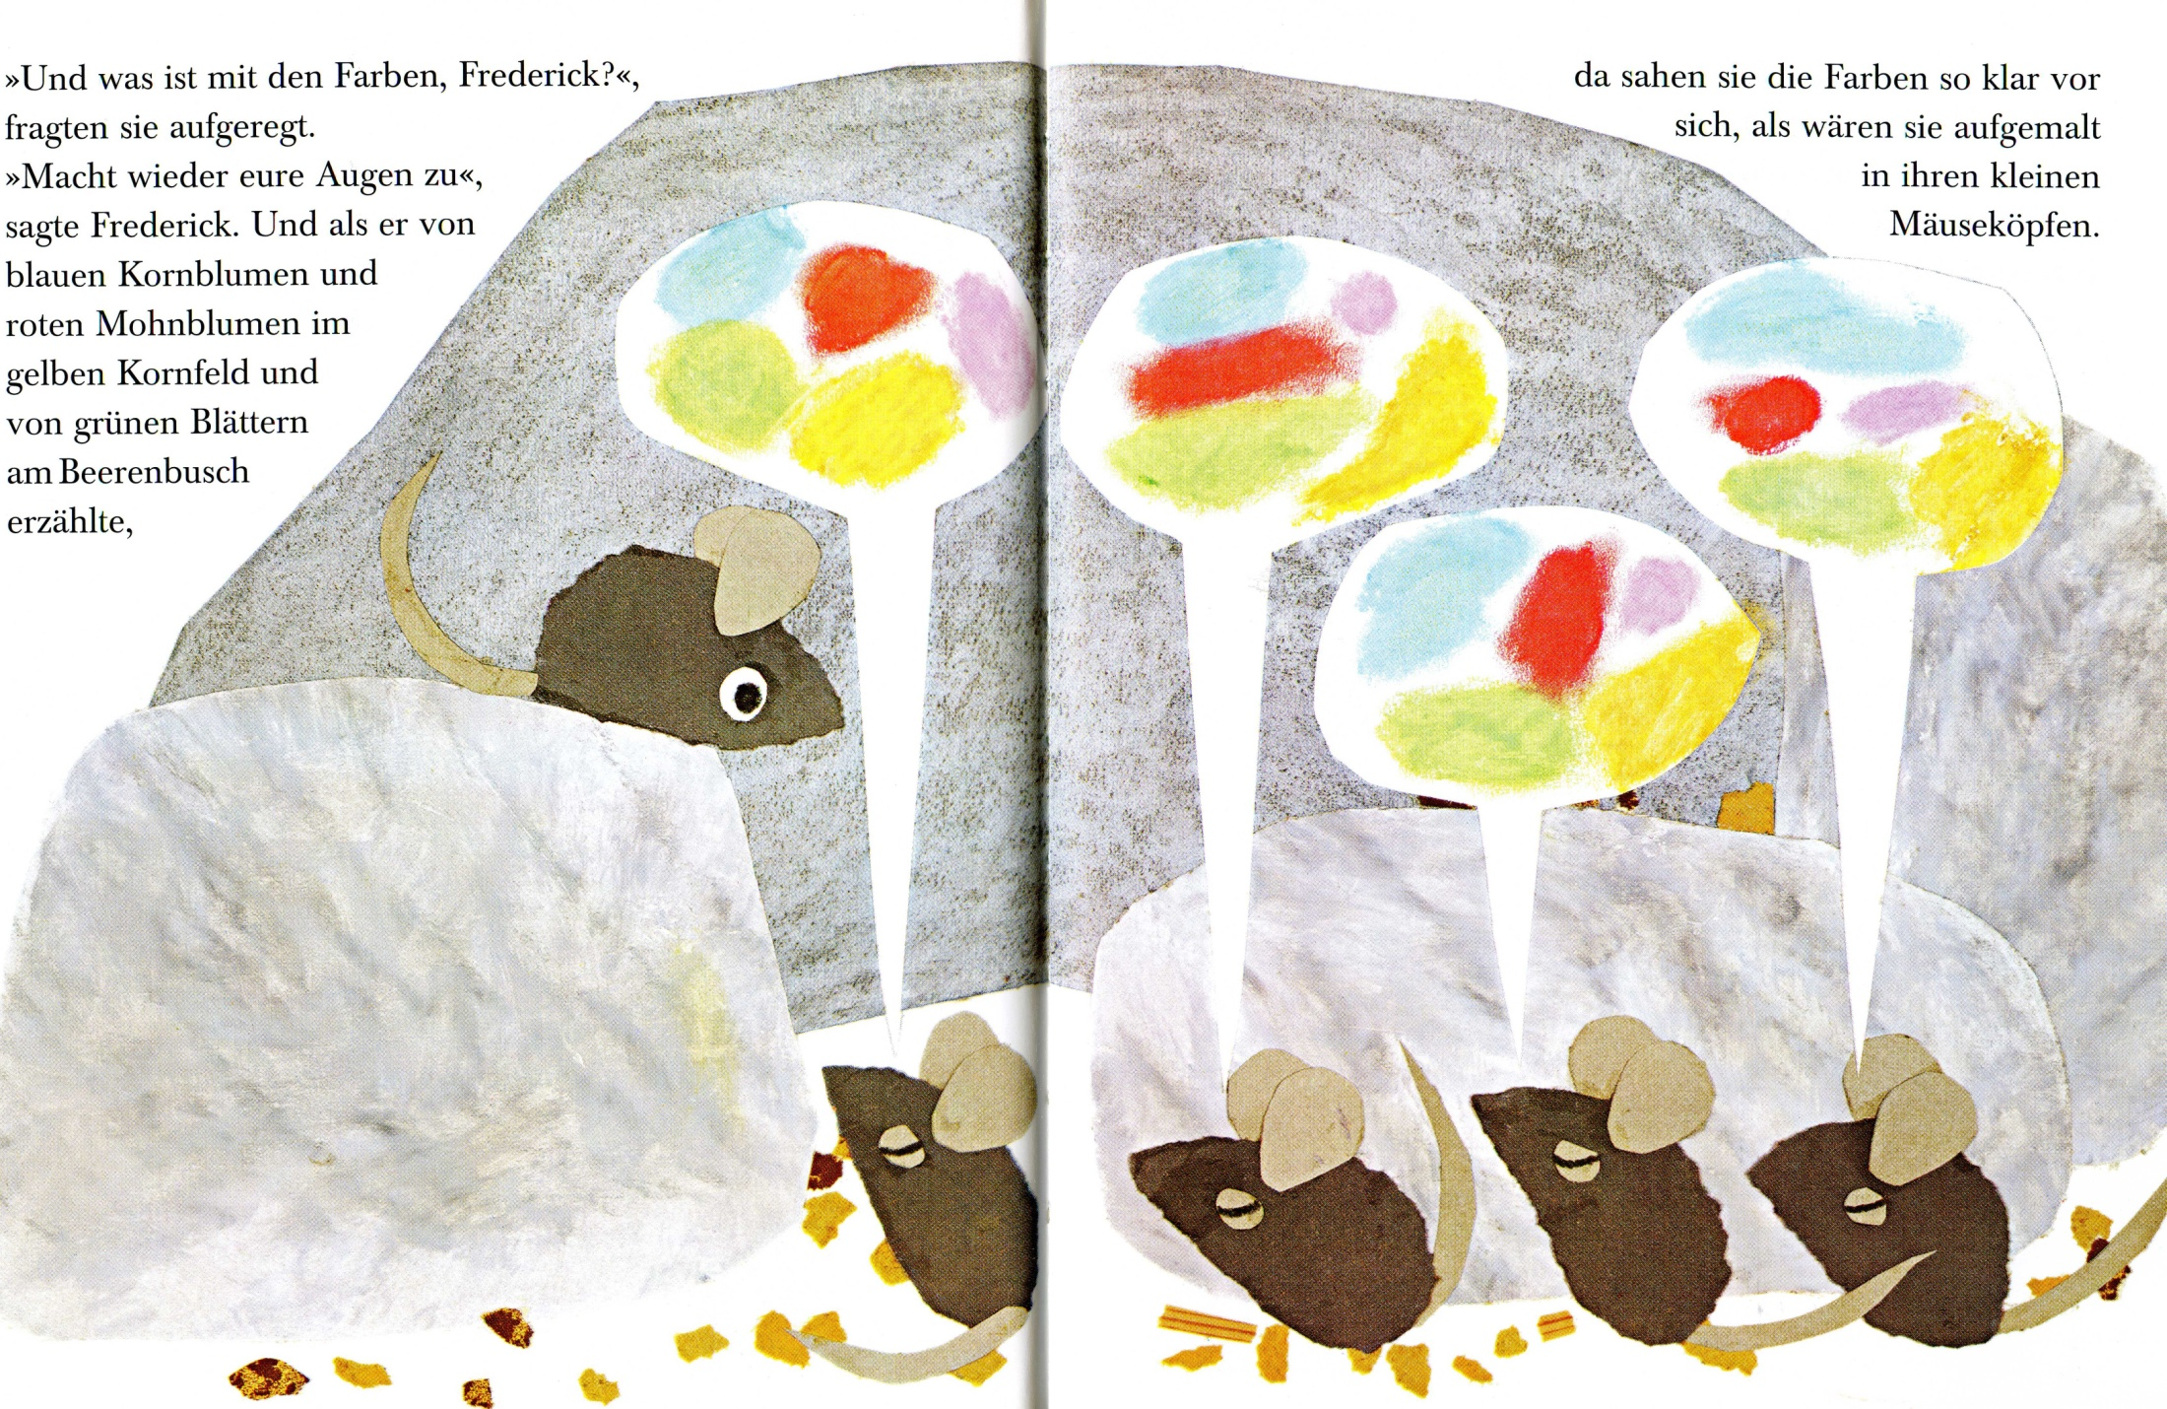
Un wat is met de Farwen?“ Frederik, froggden se upgeregt. Makt de Augen nao maol to“ siä Frederk. Un os he von blaue Triesblaomen un raude Mohnblumen in giälen Kaornfailers un von gröne Bliäer an‘n Beernbusk vötellde, dao saögen se de Farwen sao klaor vüör sik, os waörn se upmaolt in ehrn lütken Müseköppe.

Slide 14
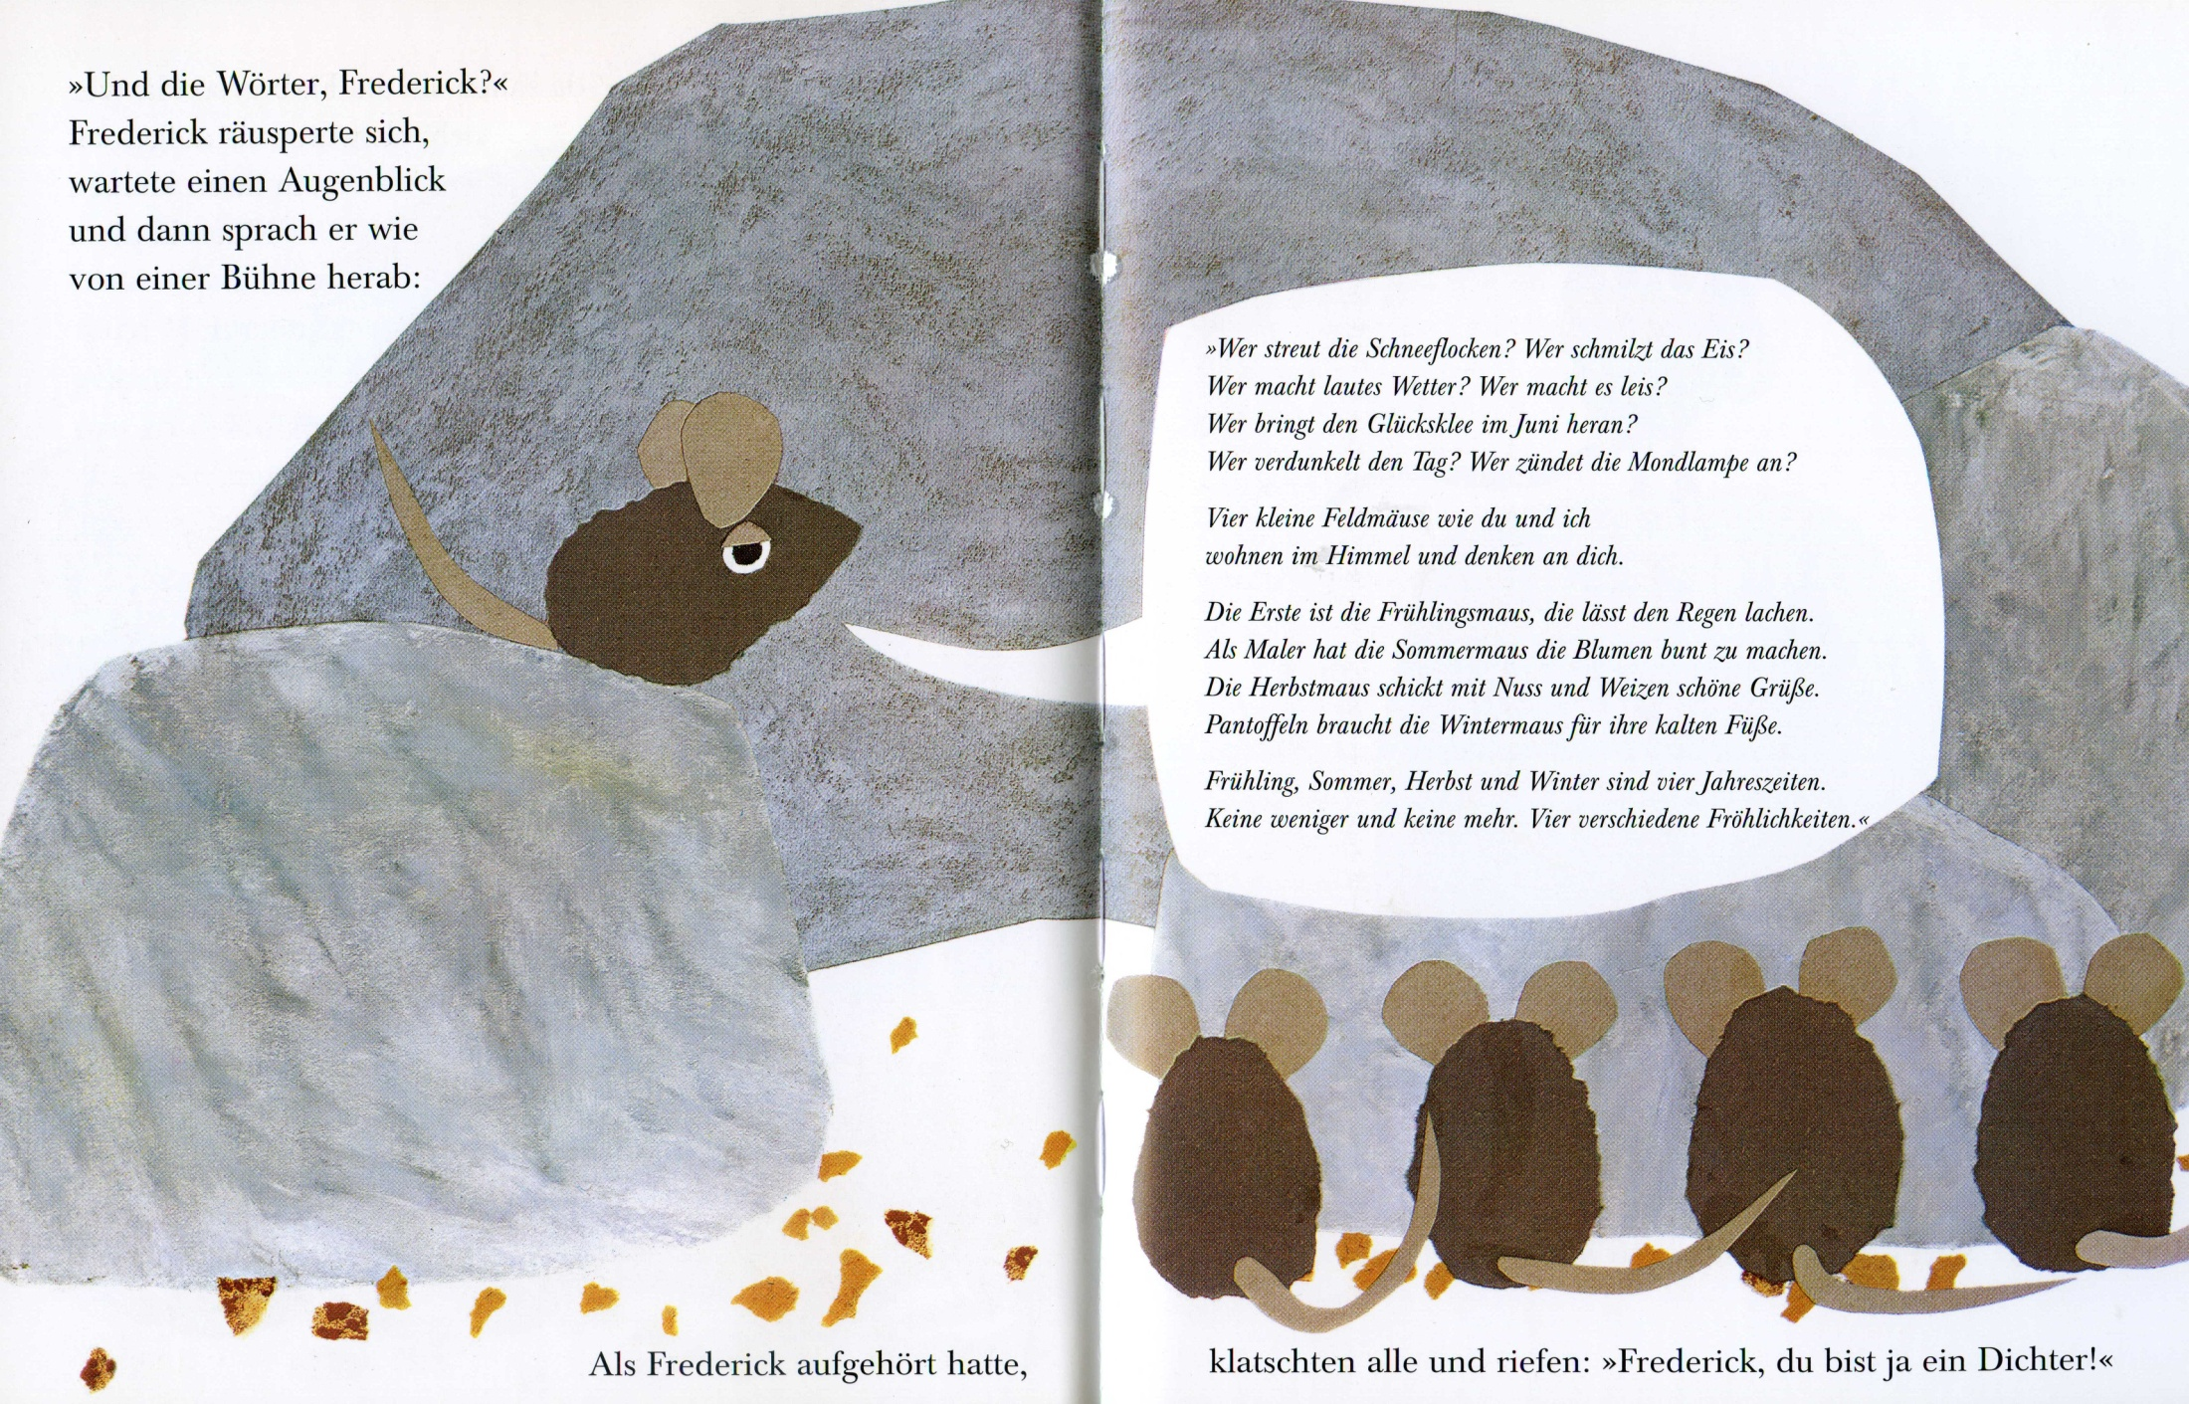

Slide 15
Frederick rüüsperde sick, töiwe son‘n Augenblick un dann kür he just, os wenn he up eene Bü-enen staon hädde to de annern Müse:
„Wecker straiet de Schnaiblomen? Wecker smeltet dat Ies?
Wecker makt haugbeen Wiär, wecker makt et grieß?
Wecker bringet den Klaower in’n Maimaond haran?
Wecker makt den Dag düster un sticket de Maondlampen an?
Veer lütke Faildmüse just so, os du un ick
Wuenet in’n Hi-emel un denket an di.
De Iärste is de Fröjaorsmus, de lött et riangen faken.
De Sommermus häff os’n Maoler de Blomen bunt to maken.
De Hiärsftmus schicket met Nott un We-iden us schöne Gröte.
Pantuffeln brukt de Wintermus för ehr kaulen Fööte.
Fröjaor, Sommer, Hiärfst un Winter sind Jaorstiten.
Ken een wainiger, ken een mäer.
Veer unnerscheedlike Vögnöödigke-iten.“

Slide 16
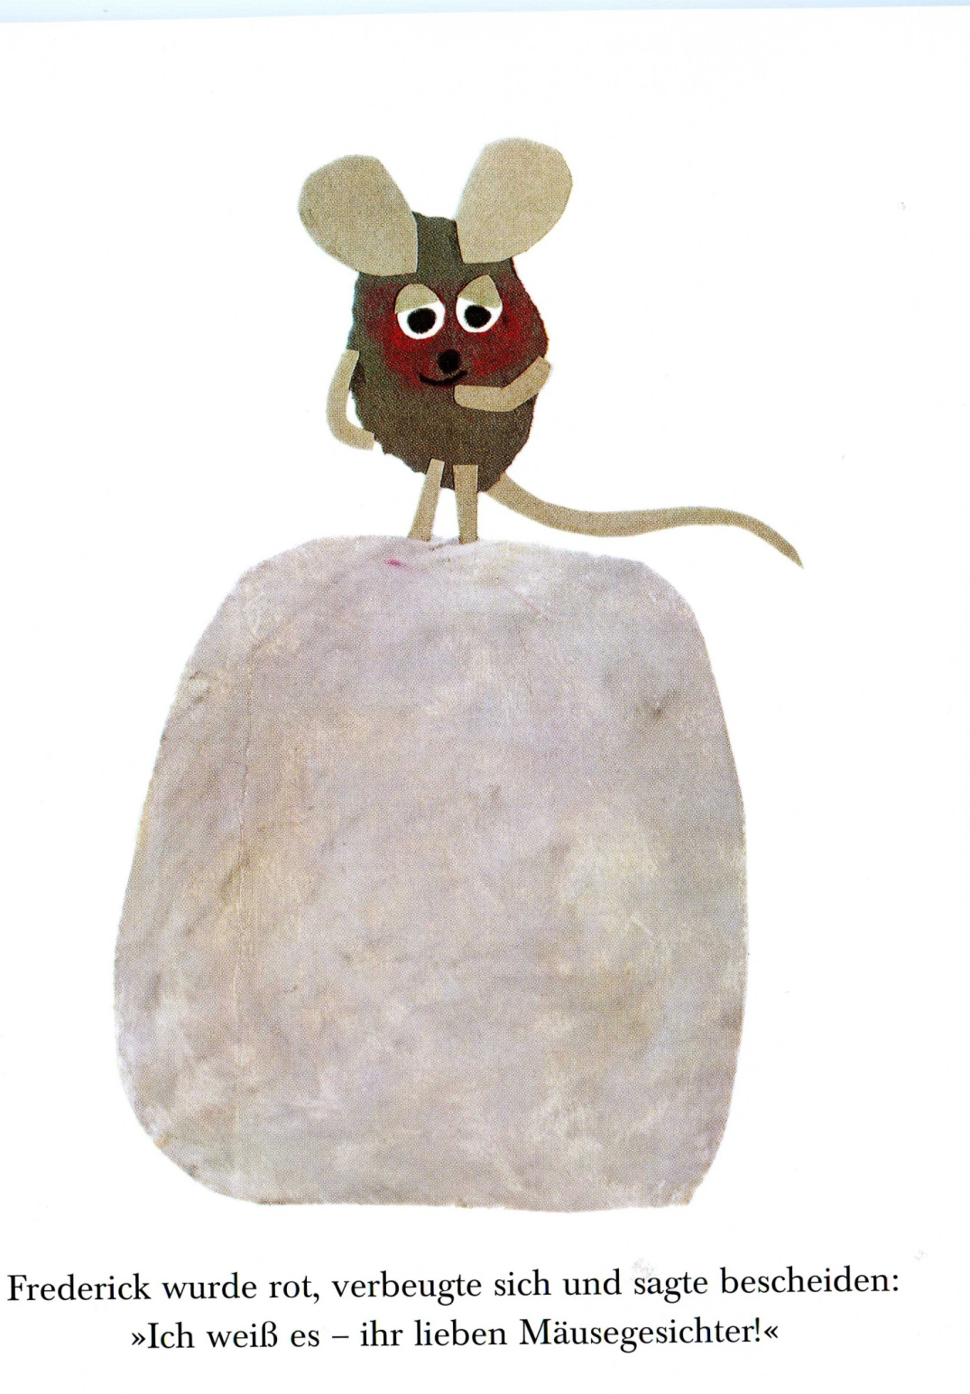
Frederik waord raud, make een Dauner un siär
Ick weet et, ji leiwen Müsegesichter

